Slide 2
PROGRAMA DE REACTIVOVIGILANCIA
AL-MAO-004
Identificación y cualificación de efectos indeseados ocasionados por defectos en la calidad de los reactivos.
Identificación de los factores de riesgo
Se basará en la notificación, registro y evaluación sistemática de los problemas de los reactivos para determinar la frecuencia, gravedad e incidencia de los mismos para prevenir su aparición.

Slide 3
MARCO LEGAL:
• Decreto 3770 de 2004 - Por el cual se reglamentan el régimen de registros sanitarios y la vigilancia sanitaria de los reactivos de diagnóstico in vitro para exámenes de especímenes de origen humano.”
• Resolución 132 de 2006 - Por la cual se adopta el Manual de Condiciones de Almacenamiento y/o Acondicionamiento para Reactivos de Diagnóstico In Vitro.
• Resolución 2003 de 2014 - Por la cual se definen los procedimientos y condiciones que deben cumplir los Prestadores de Servicios de Salud para habilitar los servicios y se dictan otras disposiciones.
• Resolución 2013038979 de 26 de Dic 2013 - Por la cual se implementa el Programa Nacional de Reactivovigilancia.

Slide 6
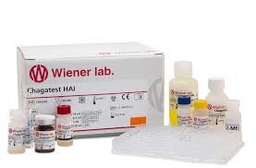
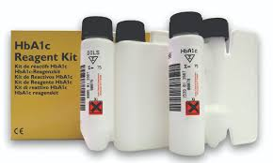
Que es un Reactivo de Diagnóstico In Vitro
Es un producto reactivo, calibrador, elaborado en material de control, utilizado sólo o en asociación con otros, destinado por el fabricante a ser utilizado in vitro para el estudio de muestras procedentes del cuerpo humano, incluidas las donaciones de sangre, órganos y tejidos. (Artículo 2 del Decreto 3770 de 2004).

Slide 8
Clasificación de los Reactivos de Diagnóstico In Vitro
Alto Riesgo LCNA
Citomegalovirus
Enfermedad de Chagas (Trypanosoma cruzi)
Hepatitis B
Hepatitis C
Rubéola
Sífilis
Virus de la Inmunodeficiencia Humana

Slide 10
Para evaluar la Vigilancia Pos Mercado los usuarios (laboratorios, prestadores independientes, entre otros), deben identificar los riesgos relacionados con los reactivos de diagnóstico in vitro en cada una de las fases del laboratorio:

Slide 11
Para evaluar la Vigilancia Pos Mercado los usuarios (laboratorios, prestadores independientes, entre otros), deben identificar los riesgos relacionados con los reactivos de diagnóstico in vitro en cada una de las fases del laboratorio:

Slide 12
Para evaluar la Vigilancia Pos Mercado los usuarios (laboratorios, prestadores independientes, entre otros), deben identificar los riesgos relacionados con los reactivos de diagnóstico in vitro en cada una de las fases del laboratorio:

Slide 13
REGISTRE, ANALICE Y GESTIONE LOS EFECTOS INDESEADOS
Efecto indeseado, es un acontecimiento relacionado con la atención recibida por un paciente que tiene o puede tener consecuencias negativas, derivadas del uso de un reactivo de diagnóstico in vitro. Estos se clasifican en:

Slide 14
Reporte de los efectos indeseados

Slide 15
Reporte de los efectos indeseados

Slide 16
La metodología de análisis permite identificar las causas y si el problema se derivó del Proceso o del Producto

Slide 17
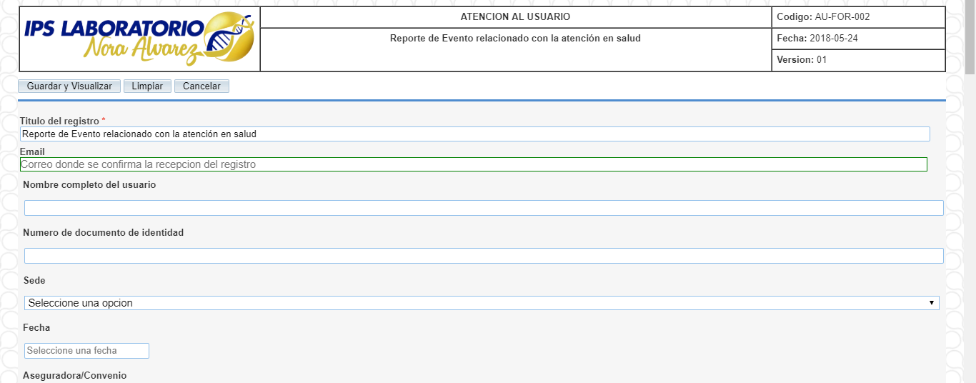
Reporte de los efectos indeseados

Slide 18
Reporte de los efectos indeseados

Slide 19
Gestión de Alertas sanitarias

